Slide 1
Capacitación Desarrolladores .NET
WebHost Layer
Arquitectura & Investigación

Slide 2
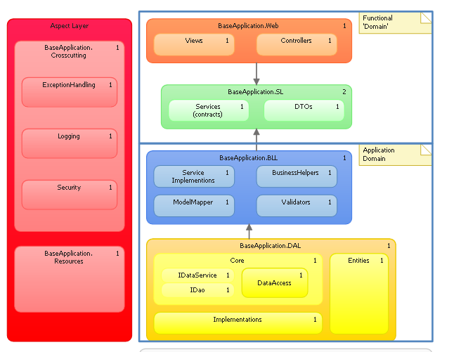
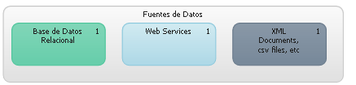
Diagrama de Arquitectura

Slide 3
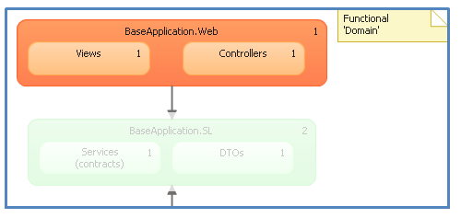
Web Host Layer

Slide 4
Contenido Capacitación
Capacitación | Capa de Presentación (Host Layer)
Contenidos | Presentación con Web Naturaleza web Request / Response GET / POST Presentación con MVC: Patrón Modelo-Vista-Controlador Usando MVC con ASP.NET MVC Enrutamiento (Routing) Html helpers y clases utilitarias Vistas y Vistas Parciales ASYNC con jQuery, JSON y AJAX Usando dominio de app desde presentación
Objetivos | Poder diferenciar entre los conceptos de la capa de Presentación y las tecnologías de implementación, y los porqué de su estructura Poder diferenciar entre el Patrón MVC, y el Framework ASP.NET MVC de desarrollo, sus componentes y uso Que los desarrolladores sean capaces de diseñar y desarrollar componentes en base al conocimiento que tienen de cómo funciona la capa de presentación Que el desarrollador pueda depurar un proyecto de presentación que haga recorrido por las materias vistas hasta esta capacitación

Slide 5
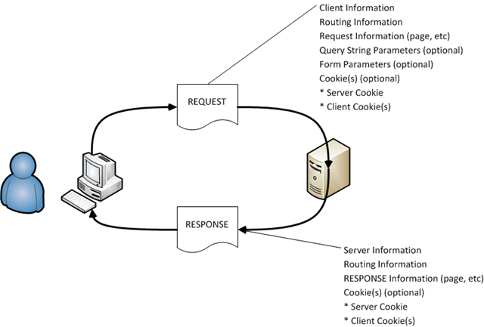
Naturaleza Web

Slide 6
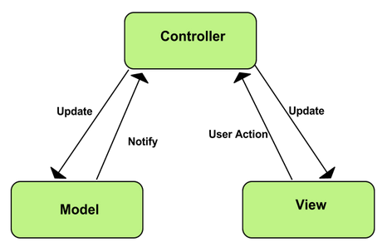
Patrón MVC
Qué es MVC?
MVC es un patrón para el desarrollo de aplicaciones que apunta a la separación de responsabilidad entre un Modelo representado, un controlador que recibe y responde peticiones usando el Modelo, y una Vista encargada de desplegar los datos al usuario de la aplicación

Slide 7
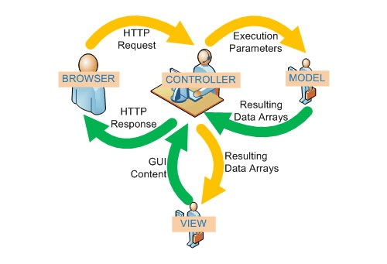
ASP.NET MVC
Qué es ASP.NET MVC?
ASP.NET MVC es la implementación del patrón MVC (Modelo Vista Controlador) en ASP.NET.
Ventajas de usar ASP.NET MVC
Códigos más limpios y acordes a la naturaleza web
Separación de responsabilidad al momento de desarrollar
Facilidad para realizar test unitario

Slide 8
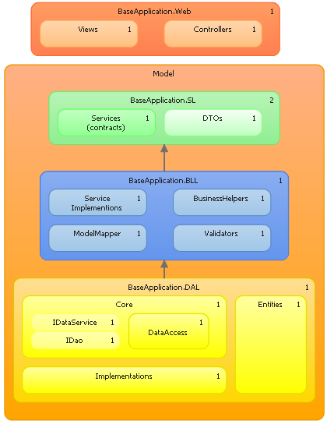
Patrón MVC en la Arquitectura

Slide 9
Demostración
Revisemos el código en acción…

Slide 10
Contenido Capacitación
Capacitación | Capa de Presentación (Host Layer)
Contenidos | Presentación con Web Naturaleza web Request / Response GET / POST Presentación con MVC: Patrón Modelo-Vista-Controlador Usando MVC con ASP.NET MVC Enrutamiento (Routing) Html helpers y clases utilitarias Vistas y Vistas Parciales ASYNC con jQuery, JSON y AJAX Usando dominio de app desde presentación
Objetivos | Poder diferenciar entre los conceptos de la capa de Presentación y las tecnologías de implementación, y los porqué de su estructura Poder diferenciar entre el Patrón MVC, y el Framework ASP.NET MVC de desarrollo, sus componentes y uso Que los desarrolladores sean capaces de diseñar y desarrollar componentes en base al conocimiento que tienen de cómo funciona la capa de presentación Que el desarrollador pueda depurar un proyecto de presentación que haga recorrido por las materias vistas hasta esta capacitación

Slide 11
Gracias

